Slide 1
БУКВЫ Е-И В КОРНЯХ С ЧЕРЕДОВАНИЕМ
РУССКИЙ ЯЗЫК
5 КЛАСС
©Голованова Татьяна Григорьевна, учитель русского языка и литературы ГБОУ Школа №480

Slide 2
Игра «Третий лишний»
1. ст..пной, изл..жение, р..стение
2. в..кзал, выр..щенный, прил..гать
3. р..ка, пом..рить, р..сток
4. с..бака, кр..вать, сл..гать
ст..пной, изл..жение, р..стение
в..кзал, выр..щенный, прил..гать
р..ка, пом..рить, р..сток
с..бака, кр..вать, сл..гать

Slide 3
Игра «Третий лишний»
ст..пной
в..кзал
р..ка
сл..гать

Slide 4
Игра «Заполни таблицу!»
проверяемые гласные | непроверяемые гласные | чередующиеся гласные
степной – степь река - реки | вокзал | слагать
ст..пной, изл..жение, р..стение
в..кзал, выр..щенный, прил..гать
р..ка, пом..рить, р..сток
с..бака, кр..вать, сл..гать

Slide 5
Игра «Заполни таблицу!»
проверяемые гласные | непроверяемые гласные | чередующиеся гласные
степной – степь река - реки | вокзал | слагать
помирить- мир | собака | изложение
 | кровать | растение
 |  | выращенный
 |  | прилагать
 |  | росток

Slide 6
Буквы Е - И в корнях с чередованием
изб..рать – изб..ру
зап..рать – зап..р

Slide 7
Буквы Е - И в корнях с чередованием
жег - жиг
бер - бир
дер - дир
мер - мир
пер - пир
стел - стил
тер - тир
блест - блист

Slide 8
Задание: вставить пропущенные слова в предложение.
В корнях с чередованием пишется буква , если после корня стоит .
В корнях с чередованием Е - И пишется буква И , если после корня стоит суффикс-а-.

Slide 9
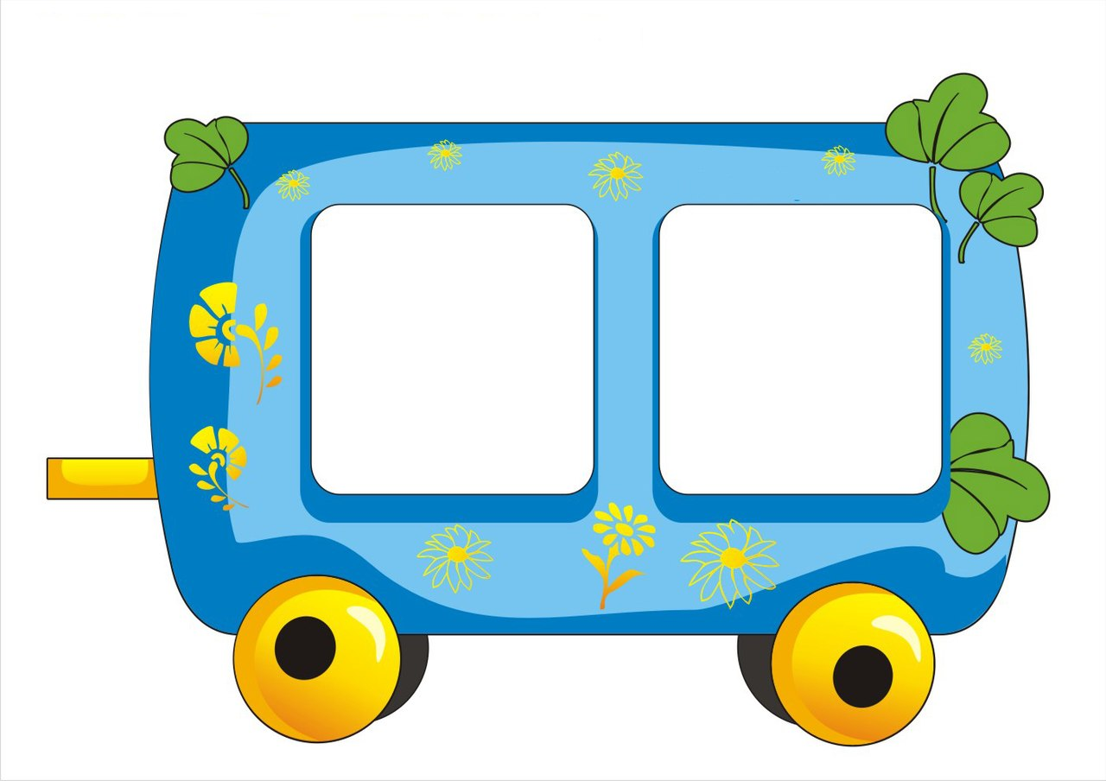
Самостоятельная работа
Звёзды заблестели. Взбираемся на вершину.
Замереть от восторга. Зажигать костёр. Степь расстилается.
Опираться на перила. Запереть дверь. Натирать пол. Постелить ковёр. Протереть окно. Прибирать комнату.

Slide 10
Буквенный диктант
Вариант 1 | Вариант 2
собирают | разбираться
замерло | запереть
заблестела | избирать
натирать | зажигать
расстилать | замереть
протереть | расстелить
выжигать | отдирать
подберу | перестилать
подбирать | блестеть
блистать | собирать
ВАРИАНТ 1 | ВАРИАНТ 2
1. И | 1. И
2. Е | 2. Е
3. Е | 3. И
4. И | 4. И
5. И | 5. Е
6. Е | 6. Е
7. И | 7. И
8. Е | 8. И
9. И | 9. Е
10. И | 10. И

